Slide 1
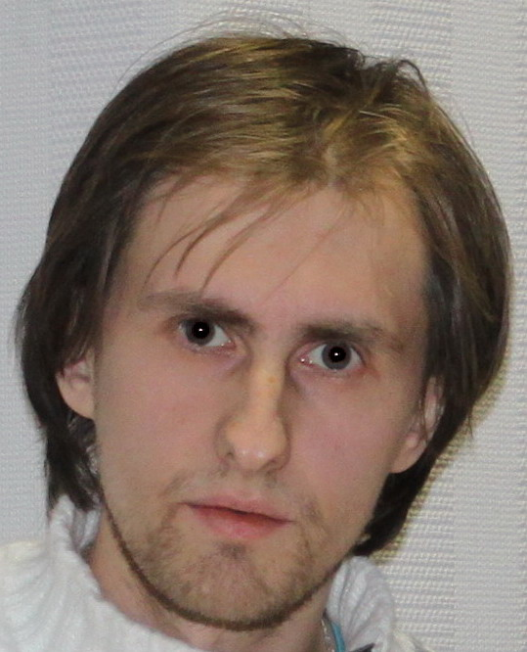
ФЕДЕРАЛЬНОЕ ГОСУДАРСТВЕННОЕ БЮДЖЕТНОЕ УЧРЕЖДЕНИЕ НАУКИ
ИНСТИТУТ СОЦИАЛЬНО-ЭКОНОМИЧЕСКОГО РАЗВИТИЯ ТЕРРИТОРИЙ РАН
Портфолио аспиранта
Ф.И.О. Каминский Вадим Сергеевич
Срок обучения : 2016 – 2019 гг.
Форма обучения: очная
Направление подготовки: 38.06.01 Экономика
Профиль подготовки: Экономика и управление народным хозяйством

Slide 2
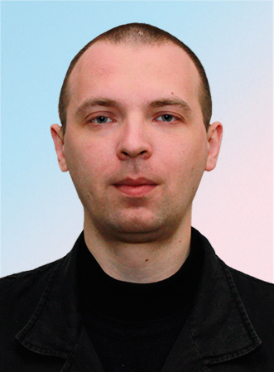
ФЕДЕРАЛЬНОЕ ГОСУДАРСТВЕННОЕ БЮДЖЕТНОЕ УЧРЕЖДЕНИЕ НАУКИ
ИНСТИТУТ СОЦИАЛЬНО-ЭКОНОМИЧЕСКОГО РАЗВИТИЯ ТЕРРИТОРИЙ РАН
1. ТЕМА ДИССЕРТАЦИОННОГО ИССЛЕДОВАНИЯ:
Научный руководитель
«Инструменты и методы оценки эффективности государственного управления социально-экономическим развитием региона»
К.э.н., зав. ЛИСПиЭГУ, Морев М.В.
ТЕМА ДИССЕРТАЦИОННОГО ИССЛЕДОВАНИЯ УТВЕРЖДЕНА УЧЕНЫМ СОВЕТОМ ИСЭРТ РАН ПРОТОКОЛ № 11-16 от 26. 12. 2017 г.

Slide 3
ФЕДЕРАЛЬНОЕ ГОСУДАРСТВЕННОЕ БЮДЖЕТНОЕ УЧРЕЖДЕНИЕ НАУКИ
ИНСТИТУТ СОЦИАЛЬНО-ЭКОНОМИЧЕСКОГО РАЗВИТИЯ ТЕРРИТОРИЙ РАН
2. ВЫПОЛНЕНИЕ УЧЕБНОГО ПЛАНА
2.1. Сдача экзаменов и зачетов
№ п/п | Наименование дисциплины | Оценка
1. | Методология научных исследований | Отлично
2. | Экономическая теория | Зачтено
3. | Научно-исследовательская деятельность | Зачтено
4. | Педагогика и психология высшей школы | Хорошо
5. | Эконометрика | Зачтено
2.2. Прохождение практики
№ п/п | Вид практики | Оценка
1. | Педагогическая практика
2. | Экономическая практика

Slide 4
ФЕДЕРАЛЬНОЕ ГОСУДАРСТВЕННОЕ БЮДЖЕТНОЕ УЧРЕЖДЕНИЕ НАУКИ
ИНСТИТУТ СОЦИАЛЬНО-ЭКОНОМИЧЕСКОГО РАЗВИТИЯ ТЕРРИТОРИЙ РАН
3. Сдача кандидатских экзаменов
№ п/п | Экзамен | Оценка
1. | История и философия науки | Отлично
2. | Иностранный язык | Хорошо
3. | Специальность

Slide 5
ФЕДЕРАЛЬНОЕ ГОСУДАРСТВЕННОЕ БЮДЖЕТНОЕ УЧРЕЖДЕНИЕ НАУКИ
ИНСТИТУТ СОЦИАЛЬНО-ЭКОНОМИЧЕСКОГО РАЗВИТИЯ ТЕРРИТОРИЙ РАН
4. ПУБЛИКАЦИИ В НАУЧНЫХ ИЗДАНИЯ Web of Science, Scopus
№ п/п | Название работы | Выходные данные | Соавторы
1. | Проблемы взаимодействия государства и общества | Экономические и социальные перемены: факты, тенденции, прогноз. – 2013. – 6 (30) – С. 207-226. | Морев М.В.
2. | О государственном управлении на современном этапе развития российского общества | СОЦИС. – 2015. – №10. – С. 39-48. | Морев М.В.
3. | Теоретико-методологические подходы к исследованию социальной реальности | Экономические и социальные перемены: факты, тенденции, прогноз. – 2017. – №2 (50) – С.150-163. | Молодов О.Б.

Slide 6
ФЕДЕРАЛЬНОЕ ГОСУДАРСТВЕННОЕ БЮДЖЕТНОЕ УЧРЕЖДЕНИЕ НАУКИ
ИНСТИТУТ СОЦИАЛЬНО-ЭКОНОМИЧЕСКОГО РАЗВИТИЯ ТЕРРИТОРИЙ РАН
5. ПУБЛИКАЦИИ В НАУЧНЫХ ИЗДАНИЯ, ВХОДЯЩИХ В ПЕРЕЧЕНЬ ВАК, МОНОГРАФИИ
№ п/п | Название работы | Выходные данные | Соавторы
1. | Теоретико-методологические подходы к исследованию экстремизма | Общественные науки. – 2015. – №6. т.2. – С. 106-122. | Нет
2. | Общественное мнение как индикатор эффективности государственного управления | Проблемы развития территории. – 2015. – №5 (79). – С.97-110. | Нет
3. | Общественное мнение как индикатор эффективности государственного управления | Проблемы развития территории. –2015. – №5. – С.97-110. | Нет
4. | Социальное самочувствие населения Вологодской области в 2010 – 2015 гг. | Вестник Пермского университета. Философия. Психология. Социология. – 2016. – №1 (25). – С. 136–147 | Нет
5. | Трансформация общественно-политических воззрений в контексте электорального поведения населения | Проблемы развития территорий. – 2017. – №1 (87). – С. 130-144. | Нет
6. | Социальная консолидация регионального сообщества | Вологда: ВолНЦ РАН, 2017. – 164 с. | М.В. Морев, Е.О. Смолева, И.Н. Дементьева, В.С. Каминский, О.Б. Молодов, Т.П. Кожина
7. | Гражданское общество – общество граждан | Вологда: ВолНЦ РАН, 2018. – 206 с. | М.В. Морев, Т.А. Гужавина, Е.О. Смолева, К.Е. Косыгина, Ю.В. Уханова, М.А. Головчин, А.В. Попов, А.И. Россошанский

Slide 7
ФЕДЕРАЛЬНОЕ ГОСУДАРСТВЕННОЕ БЮДЖЕТНОЕ УЧРЕЖДЕНИЕ НАУКИ
ИНСТИТУТ СОЦИАЛЬНО-ЭКОНОМИЧЕСКОГО РАЗВИТИЯ ТЕРРИТОРИЙ РАН
6. ДРУГИЕ ПУБЛИКАЦИИ (статьи РИНЦ, тезисы и др.)
№ п/п | Наименование работы | Выходные данные | Соавторы
1. | Общественно-политические настроения населения Вологодской области | Глобальные вызовы и региональное развитие в зеркале социологических измерений: материалы науч-практ. интернет-конф. Вологда: ИСЭРТ РАН. 2016. С.55-64 | Нет
2. | Социальные процессы: классическая теория и современная актуальность | Вопросы территориального развития. – 2016. – №3 (33). – С.6. | Морев М.В.
3. | Социальное настроение жителей Вологодской области в условиях экономического кризиса | Социологическая наука и социальная практика. – 2016. – т.4. – №2 (14). – С. 21-39. | Нет
4. | Социологический подход к исследованию экстремизма | Сацыяльна-эканамiчныя i прававыя даследаваннi. – 2016. - №4. – С.17-35. | Нет
3. | О теоретико-методологических подходах к изучению электорального поведения населения | Социальное пространство. – 2017. – №1 (8). – Режим доступа: http://sa.vscc.ac.ru/article/2185 | Нет

Slide 8
ФЕДЕРАЛЬНОЕ ГОСУДАРСТВЕННОЕ БЮДЖЕТНОЕ УЧРЕЖДЕНИЕ НАУКИ
ИНСТИТУТ СОЦИАЛЬНО-ЭКОНОМИЧЕСКОГО РАЗВИТИЯ ТЕРРИТОРИЙ РАН
7. УЧАСТИЕ В КОНФЕРЕНЦИЯХ, семинарах
№ п/п | Название, статус | Тема доклада | Форма участия | Результат участия
1. | Международная научно-практическая интернет-конференция «Глобальные вызовы и региональное развитие в зеркале социологических измерений | Выборы Президента Российской Федерации в 2018 году: прогнозы, оценки, результаты | Очная | Доклад
2. | XIII Осенняя конференция молодых учёных «Актуальные вопросы экономии и социологии», г. Новосибирск, 9 – 11 октября 2017 | Психологические аспекты электоральной активности граждан Российской Федерации | Очная | Доклад
3. | IV Международная научно-практическая конференция «Актуальные проблемы развития человеческого потенциала в современном обществе», г. Пермь, 6 – 7 декабря 2017 | Безопасность жителей Вологодской области как элемент благосостояния (на материалах социологических опросов) | Заочная | Тезисы
4. | IV Международная научно-практическая конференция «Дети и молодёжь – будущее России», г. Вологда, ВолНЦ РАН, 5 - 7 октября 2017 | Экономические кризисы и общественное мнение (на примере восприятия экономической ситуации молодёжью) | Очная | Доклад
5. | Межрегиональная научно-практическая конференция «Общественно-политическая и электоральная активность молодёжи: проблемы и пути повышения», г. Вологда, г. Череповец, ВолНЦ РАН, 7 декабря 2017 | Особенности электоральной активности молодёжи Вологодской области: опыт социологических измерений | Очная | Доклад

Slide 9
ФЕДЕРАЛЬНОЕ ГОСУДАРСТВЕННОЕ БЮДЖЕТНОЕ УЧРЕЖДЕНИЕ НАУКИ
ИНСТИТУТ СОЦИАЛЬНО-ЭКОНОМИЧЕСКОГО РАЗВИТИЯ ТЕРРИТОРИЙ РАН
8. УЧАСТИЕ в грантах, конкурсах, ОЛИМПИАДАХ
№ п/п | Название | Тема | Форма участия
1. | Грант РФФИ № 18-013-01077 | «Разработка методологического подхода к оценке социального здоровья трансформирующего общества» | Исполнитель

Slide 10
ФЕДЕРАЛЬНОЕ ГОСУДАРСТВЕННОЕ БЮДЖЕТНОЕ УЧРЕЖДЕНИЕ НАУКИ
ИНСТИТУТ СОЦИАЛЬНО-ЭКОНОМИЧЕСКОГО РАЗВИТИЯ ТЕРРИТОРИЙ РАН
9. УЧАСТИЕ в НИР ИНСТИТУТА
№ п/п | Название НИР | Форма участия
1. | «Региональные особенности социальной реальности в контексте формирования и развития гражданского общества» | Исполнитель

Slide 11
ФЕДЕРАЛЬНОЕ ГОСУДАРСТВЕННОЕ БЮДЖЕТНОЕ УЧРЕЖДЕНИЕ НАУКИ
ИНСТИТУТ СОЦИАЛЬНО-ЭКОНОМИЧЕСКОГО РАЗВИТИЯ ТЕРРИТОРИЙ РАН
10. ПРЕПОДАВАТЕЛЬСКАЯ ДЕЯТЕЛЬНОСТЬ

Slide 12
ФЕДЕРАЛЬНОЕ ГОСУДАРСТВЕННОЕ БЮДЖЕТНОЕ УЧРЕЖДЕНИЕ НАУКИ
ИНСТИТУТ СОЦИАЛЬНО-ЭКОНОМИЧЕСКОГО РАЗВИТИЯ ТЕРРИТОРИЙ РАН
11. НАУЧНЫЕ И ТВОРЧЕСКИЕ ДОСТИЖЕНИЯ
Сертификат
Участника научной конференции «Глобальные вызовы и региональное развитие в зеркале социологических измерений
Свидетельство
Диплом
II степени за участие в конкурсе «Лучший молодой учёный года» (номинация»Лучший аспирант»
Грамота

